Slide 1


AEM WEEKEND SHARING
AEM周末分享
第 256 期
职场35岁现象，你还没有提高警惕？

Slide 2
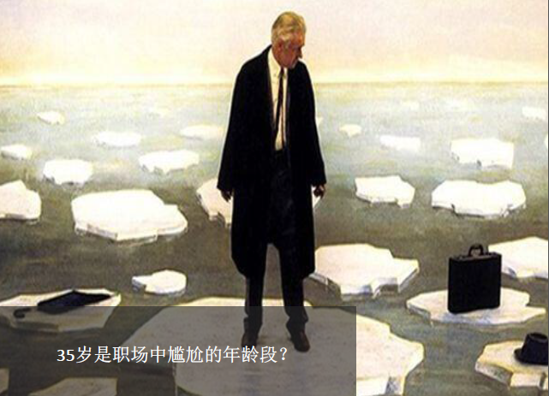
AEM WEEKEND SHARING
那么35岁为什么是职场中一个尴尬的年龄段呢？首先，35岁的职场人士基本上是上有老下有小，但是从公司的角度出发，如果你能创造的价值和二十几岁的年轻人一样，那干嘛不去雇用更年轻、工作投入度更高、工资更便宜的人呢？

Slide 3
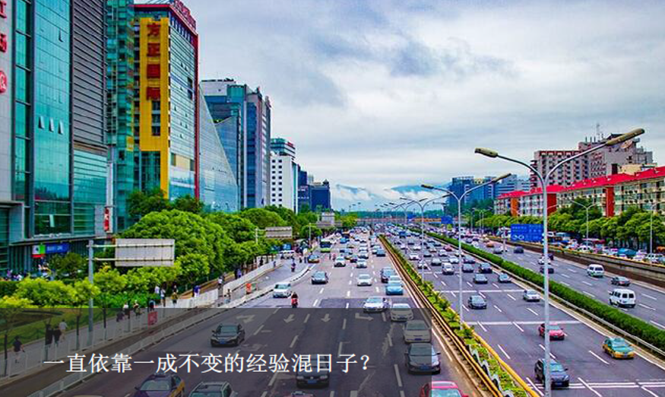
AEM WEEKEND SHARING
其次，35岁的职场人士自己已经步入中年，特别是当今社会新知识层出不穷，岗位要求越来越苛刻，竞争压力越来越大，如果还是依靠一成不变的经验混日子，公司肯定不想养这样的人群。

Slide 4

AEM WEEKEND SHARING
再次，35 岁的职场人士本身的职业发展问题， 我们可以看到超过35 岁的人还做着很基层工作的人比比皆是，但是这群人可能要比新招的年轻人工资要高出很多。

Slide 5

AEM WEEKEND SHARING
我在上一家公司时就遇到过一个相邻部门里一名年龄有40岁的博士被劝退的情况。因为这名博士虽说学历高，看似也是工作了不少年，但是做事总是马马虎虎，没有什么绩效，有时候还不如一名工作了三、四年的硕士生。当时部门经理也是对他颇有不满，换岗位、换项目都没有什么成效，最后只能辞退。

Slide 6

AEM WEEKEND SHARING
大多数人都会迎来自己的35岁，从走出学校开始工作到35岁，大部分人应该至少工作了10年，那么如何避免自己出现被人“嫌弃”的35岁现象呢？我们一定要明确一个观点就是公司并非嫌弃年龄大的员工，公司嫌弃的是年龄大但是没有核心竞争力，而且还敷衍工作、工资又高的员工。

Slide 7

AEM WEEKEND SHARING
第一点就是要在自己参加工作的10年里打造自己的核心竞争力， 第二点就是不要去找理由，即使达不到行业翘楚，那么也不至于35岁还在普通的招聘网站上广散简历应聘基础职位的情形，至少也应该是经常接到猎头电话的那种。

Slide 8
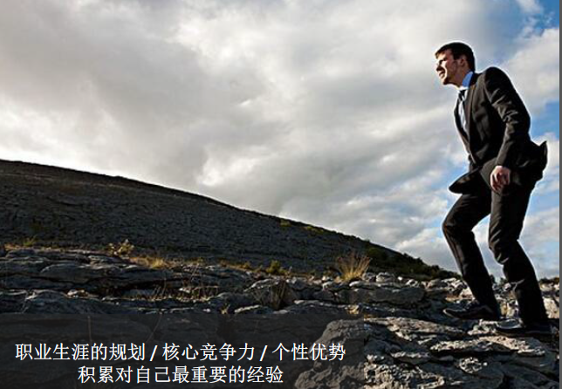
AEM WEEKEND SHARING
其实你要害怕的不是自己的年龄日益逼近35岁，而是应该更多地去考虑自己的职业生涯的规划，自己的核心竞争力和个性优势，并且在长达10年的工作经历中积累对自己最重要的经验。清理34岁以上员工的新闻可能是谣传，但绝对不是空穴来风。凡事欲则立，不预则废，职场中也是如此。

Slide 9


AEM WEEKEND SHARING
周末愉快！
共创 共进 共赢 共享
AEM科技人力资源部

